Slide 1
11 тема. Инструментальные средства и языки программирования, применяемые для разработки систем искусственного интеллекта.

Slide 2
Что такое ИИ?
свойство интеллектуальных систем выполнять творческие функции, которые традиционно считаются прерогативой человека
это способность интеллектуального агента понимать или изучать любую интеллектуальную задачу, которую может выполнить человек.

Slide 3
«Проблема состоит в том, что пока мы не можем в целом определить, какие вычислительные процедуры мы хотим называть интеллектуальными. Мы понимаем некоторые механизмы интеллекта и не понимаем остальные. Поэтому под интеллектом в пределах этой науки понимается только вычислительная составляющая способности достигать целей в мире».
Джон Маккарти, 1956 г.

Slide 4
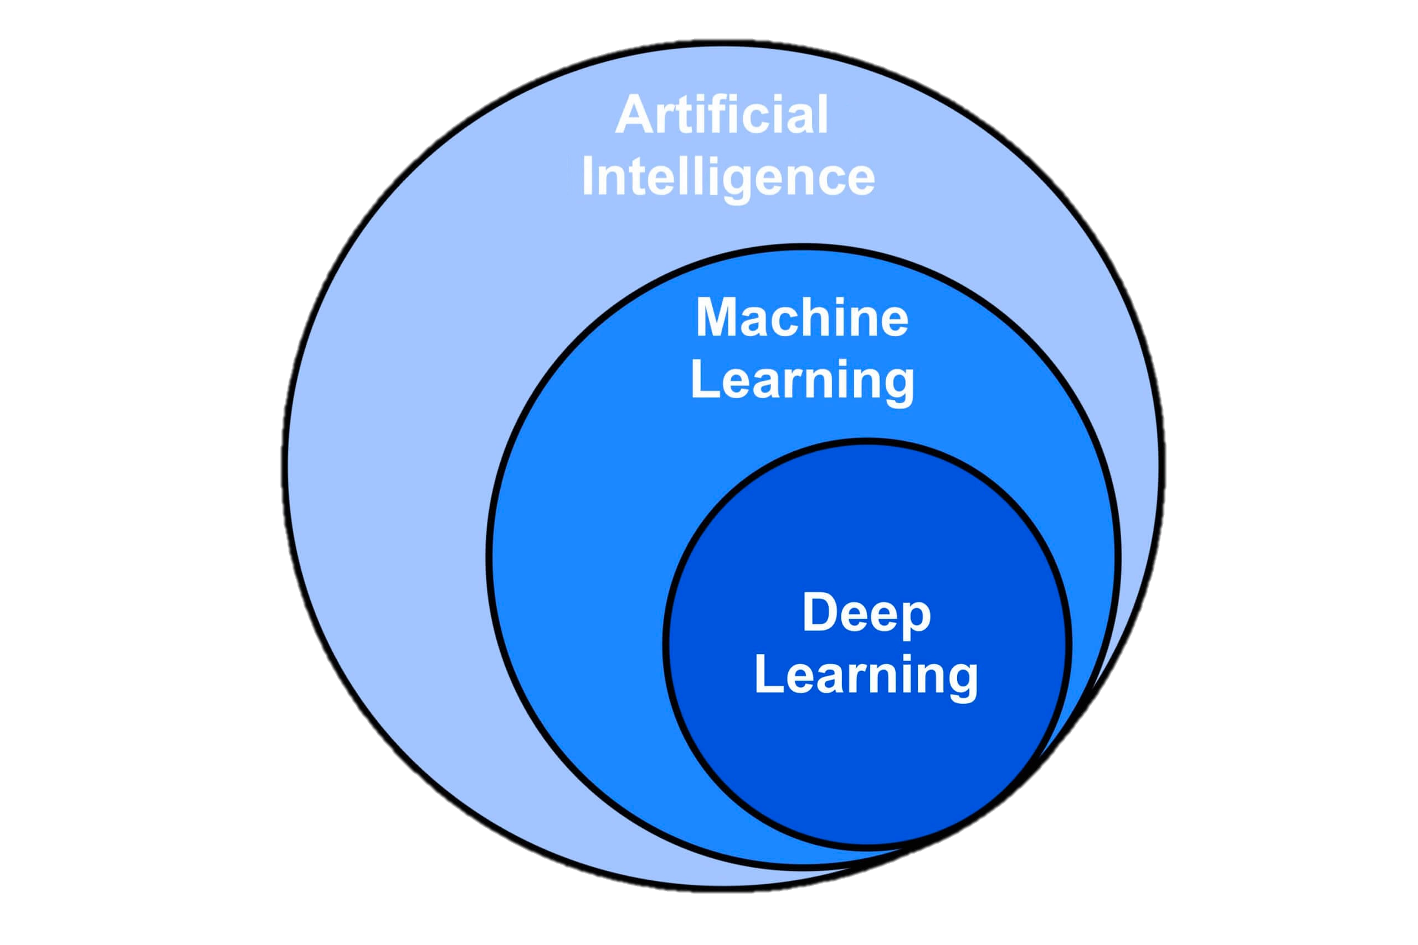

Slide 5
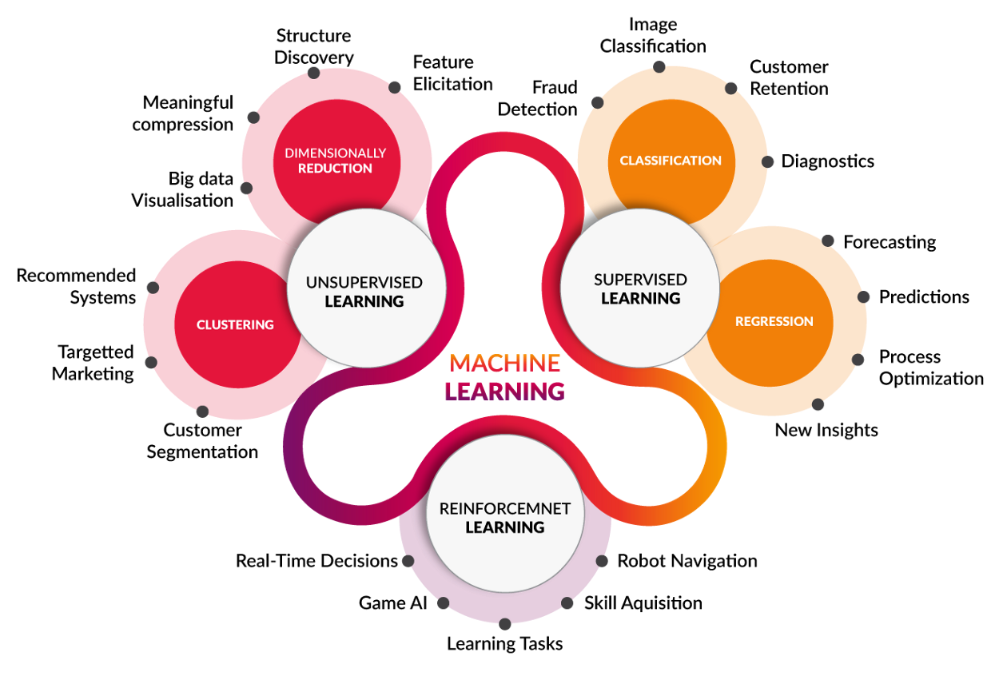

Slide 6
Машинное обучение (ML) — это использование математических моделей данных, которые помогают компьютеру обучаться без непосредственных инструкций. При машинном обучении с помощью алгоритмов выявляются закономерности в данных.

Slide 7





Slide 8
Сравнительный анализ ЯП
Язык | Назначение | Основные фреймворки и библиотеки
Python | Как для начинающих так и для реальных проектов. Универсален. | TensorFlow, PyTorch, Keras
Java | Корпоративное машинное обучение, предотвращения кибератак и обнаружение мошенничества. | Deeplearning4j, MALLET, Weka
C++ | Игры, обучение различных роботов. | mlpack, Dlib, Shark
R | В основном статистические и научные вычисления | caret, randomForest, e1071

Slide 9









Sci-Kit Learn
Apache MXNet
Shogun
Apple’s Core ML

Slide 10
TensorFlow — это комплексная платформа для машинного обучения с открытым исходным кодом (google, 2015 г.)
Работает на Python, а также Javascript, C++, Java, R, C#, Haskell, Go и Swift.
Предоставляет интуитивно понятные высокоуровневые API-интерфейсы, например Keras, с быстрым выполнением, что обеспечивает немедленную итерацию модели и простую отладку. За счёт мультиплатформенности решение позволяет обучать и разворачивать модели в облаке и локально, независимо от используемого пользователем языка.

Slide 11
Плюсы:
Берёт на себя оптимизацию ресурсов для вычислений.
Огромное комьюнити.
За счёт популярности выше вероятность, что проблему, подобную вашей, уже решили.
Универсален
Минусы:
Сложен в использовании и освоении.
Необходимо постоянно контролировать используемую видеопамять.
Имеет свои жесткие стандарты.
Плохая документация.

Slide 12
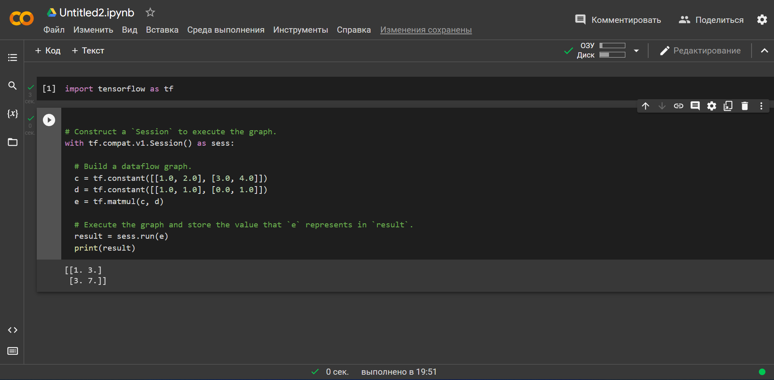
Google Colab

